Slide 1
ANALISIS SURVEY KEPUASAN DOSEN DAN TENDIK
FAKULTAS TEKNOLOGI INDUSTRI
INSTITUT TEKNOLOGI BANDUNG
2021

Slide 2
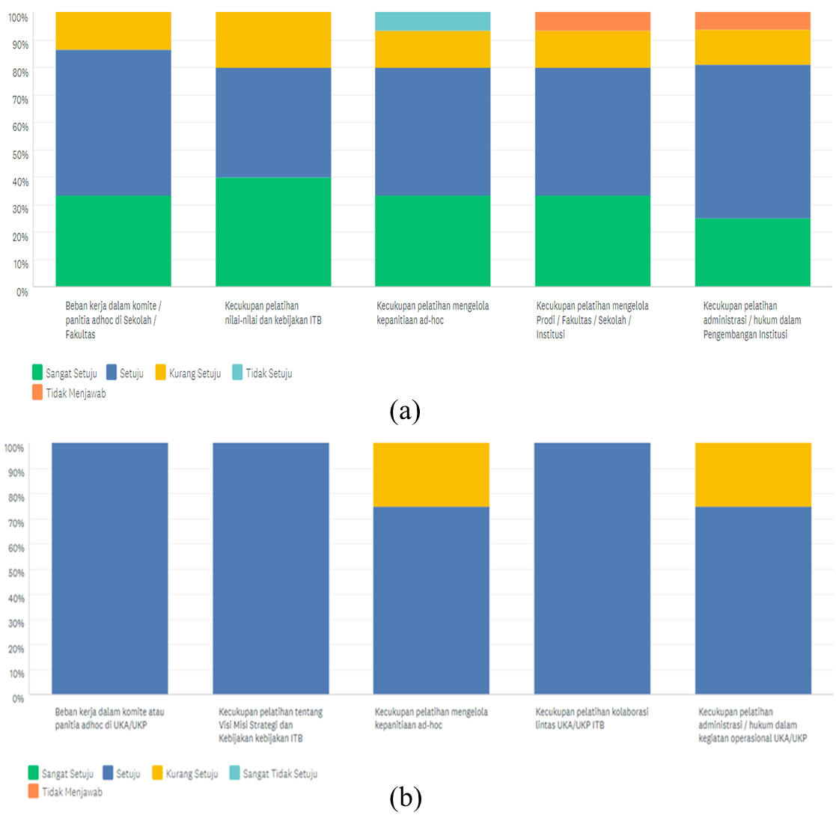
Kepuasan tata kelola dan pengembangan institusi
Analisis:
20% dosen di FTI belum merasakan kecukupan terhadap pelatihan mengenai nilai-nilai kebijakan ITB, mengelola kepanitian ad-hoc, mengelola Prodi/Fakultas/Sekolah/Institusi, dan adminstrasi/hukum dalam pengembangan institusi.
20% tenaga kependidikan yang menjawab Kurang Setuju terhadap indikator kecukupan pelatihan kepanitian ad-hoc dan administrasi/hukum dalam kegiatan operasional UKA/UKP.
Rencana perbaikan:
Kepanitiaan ad-hoc ditetapkan dalam SK
Pembagian kerja seimbang antar dosen
(a) Dosen, (b) Tendik

Slide 3
Kepuasan bidang SDM
Dosen
Tendik
Analisis:
Kekurangan masih dirasakan dosen dan tendik pada bagian kecukupan pelatihan
Rencana perbaikan:
Memperbanyak seminar/webinar pelatihan baik untuk karir maupun untuk persiapan masa pensiun

Slide 4
Kepuasan dosen bidang penelitian dan PkM
Analisis:
Kekurangan masih dirasakan dosen terutama mengenai kecukupan fasilitas dan pelatihan untuk publikasi
Rencana perbaikan:
Memberikan dana tambahan untuk penambahan fasilitas
Memberikan pelatihan terkait publikasi

